Slide 1
Regional utveckling och funktionsupphandling
Hur ska vi inte stanna i utvecklingen gällande funktion, innovation, miljö och energieffektivitet?
Upphandlingsdriven Innovation för Regional Tillväxt

Slide 2
Ett nytt arbetssätt
Du måste vara där!
Omvärldsanalys
Bygger på de Verkliga behoven
Lita på
processen
Förankring
Mandat
Ledning
Verksamhet
Tillit
Ha kunskap
Ta ansvar
Samverkan
Helhetssyn

Slide 3
Det finns ett mönster som är oberoende av case
Omvärldsanalys (Internt och externt)
Kärngrupp
Behovsidentifieringsprocess på alla nivåer
- möten
- studiebesök
- intervjuer
- observationer
- analyser

Slide 4
Tvärkunskapliga Team med experter
Analys – Summering - Underlag
Upphandlingsdokument
Diskussionsmöten med marknaden
Upphandling

Slide 5
Avtalet
Utvärdering
Uppföljning
Lärdomarna går tillbaka omvärldsanalys och behovsidentifiering
Tvärkunskapligt team

Slide 6
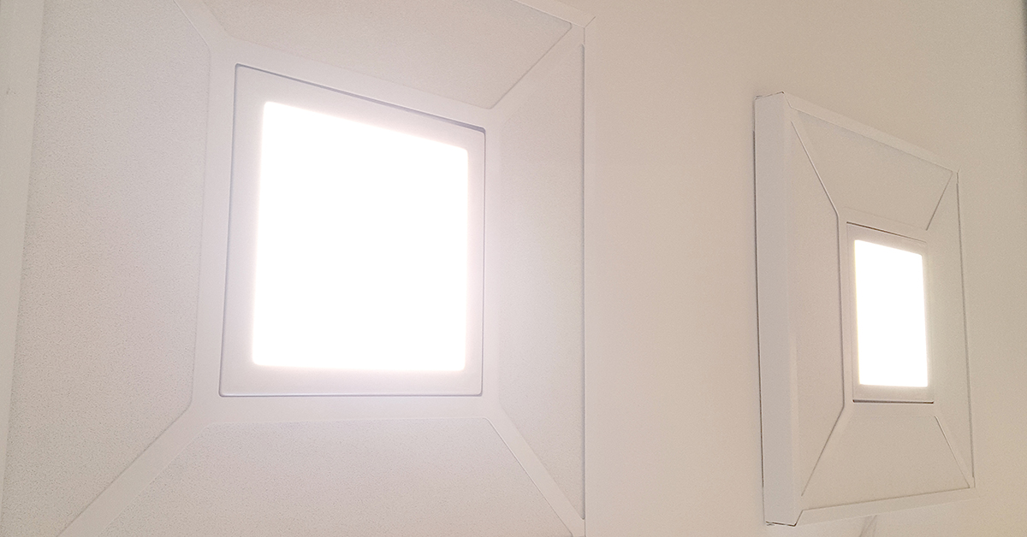
Ljus som tjänst!

Slide 7
Bakgrund och utmaning
Upprustning av lokaler/ljudplattor
Dålig belysning i förskolor och skolor
Nya regelverk för belysning
Bättre arbetsmiljö/studiemiljö
Flexibelt nyttjande av lokaler
Ett hållbart miljötänk

Slide 8
Arbetsgrupp, tvärfunktionell, experter
Upphandlingsdriven Innovation för Regional Tillväxt,
Anette Jonsäll, Sigrid Petterssén
Bollnäs kommun, Johan Larsson, PO Moberg
Inköp Gävleborg, Sandra Stark, Kent Mähler
Region Gävleborg- Ekocenter, Love Sjöberg
Ramberg Advokater, Björn Bergström
KTH – Architectual lighting design, Federico Favero
Lunds Universitet- Circle, Charles Edquist

Slide 9
Samverkan med marknaden
Träffar och workshop med marknaden
Remissrunda av förfrågnings-underlaget till leverantörerna
Möte efter annonsering, genomgång av förfrågningsunderlaget

Slide 10
Miljö/hållbarhet
Kommunens miljöpolicy – så låg miljöpåverkan som möjligt
Medvetna val som främjar bättre lösningar, minska material och energiåtgång vid produktion samt förbrukning av ändliga resurser
Energiåtgång – återanvändning - återvinning

Slide 11
Kunskap
Personal – barn – elever
Installationens positiva påverkan på arbetsmiljön
Specifika behov hos användarna –ljus på individ och verksamhetsnivå
Samverkan med verksamheten
Dokumentation/digitalt
Skapar bättre beställarkompetens

Slide 12
Två Punkt Ett 2p1
Det minsta företaget vann i konkurrens
Cirkulära affärsmodeller, nya system, en ny ekonomi
Återbrukade komponenter
Och det behövs kunskap, envishet och mod för att förändra gamla strukturer

Slide 13
Utvärdering & lärdommar
Tvärkunskapliga team, som är flexibla
Experternas kostnad är värd sitt pris
Vikten av att göra fel!
Effekt på kort och lång sikt
Utfall – på alla plan
Hållbara lösningar – vem äger ansvaret för helheten?

Slide 14
Funktion - innovation
Funktionsupphandling är en innovativ upphandlingsmodell om man använder den så…
Tjänsten Ljus - ett gott exempel
– Det Verkliga Behovet

